Slide 1
html5&js入门
轻松入门html5和javascript的简单技术应用介绍
阅读完本部分课件您将收获：
通过简单的代码演示初步了解html5和javascript
Author: Huang Jiasheng

Slide 2
html5简单介绍
HTML5是构建Web内容的一种语言描述方式。HTML5是互联网的下一代标准，是构建以及呈现互联网内容的一种语言方式．被认为是互联网的核心技术之一。HTML产生于1990年，1997年HTML4成为互联网标准，并广泛应用于互联网应用的开发。
（摘自百度百科）

Slide 3
标题/段落
<!DOCTYPE html>
<html>
<head>
<meta charset="utf-8">
<title>Hello html5</title>
</head>
<body>
<h1>Title1</h1>
<h2>Title2</h2>
<h3>Title3</h3>
<p>Paragraph1</p>
<p>Paragraph2</p>
</body>
</html>

Slide 4
href超链接
<!DOCTYPE html>
<html>
<head>
<meta charset="utf-8">
<title>Hello html5</title>
</head>
<body>
<a href="http://star-net.cn">Click me</a>
<a href="test.txt">Click me</a>
</body>
</html>

Slide 5
常见字体样式
<body>
<a>这个文本是正常的</a>
<br/>
<b>这个文本是加粗的</b>
<br/>
<big>这个文本字体放大</big>
<br/>
<small>这个文本是缩小的</small>
<br/>
<i>这个文本是斜体的</i>
<br/>
</body>

Slide 6
插入图片
<!DOCTYPE html>
<html>
<head>
<meta charset="utf-8">
<title>Hello html5</title>
</head>
<body>
star-net.jpg:
<img src="star-net.jpg" alt="star-net.jpg" width="300" height="37"></p>
example.gif:
<img src="example.gif" alt="example.gif" width="48" height="48"></p>
</body>
</html>

Slide 7
插入表格
<body>
<p>I am a table:</p>
<table border="1">
<tr>
<td>1,1</td>
<td>1,2</td>
</tr>
<tr>
<td>2,1</td>
<td>2,2</td>
</tr>
</table>
</body>

Slide 8
javascript简单介绍
JavaScript 是一种具有函数优先的轻量级，解释型或即时编译型的高级编程语言。虽然它是作为开发Web页面的脚本语言而出名的，但是它也被用到了很多非浏览器环境中，JavaScript 基于原型编程、多范式的动态脚本语言，并且支持面向对象、命令式和声明式（如函数式编程）风格。
（摘自百度百科）

Slide 9
Hello html5&&javascript
<!DOCTYPE html>
<html lang="en">
<script>
document.write("I am script.")
</script>
<head>
<meta charset="UTF-8">
<title>Hello world</title>
</head>
<body>
I am body.
</body>
</html>

Slide 10
json:简洁的数据结构
app.json:
{
"pages": [
"pages/index/index",
"pages/logs/logs"
],
"window": {
"backgroundTextStyle": "light",
"navigationBarBackgroundColor": "#fff",
"navigationBarTitleText": "WeChat",
"navigationBarTextStyle": "black"
},
"sitemapLocation": "sitemap.json"
}

Slide 11
var→let/const（1）
<script>
var output = 'input=false';
function test(input) {
if (input) {
var output = 'input=true';
return output;
}
return output;
}
document.write(test(false));
document.write("<br/>");
document.write(test(true));
</script>

Slide 12
var→let/const（1）
<script>
let output = 'input=false';
function test(input) {
if (input) {
let output = 'input=true';
return output;
}
return output;
}
document.write(test(false));
document.write("<br/>");
document.write(test(true));
</script>

Slide 13
var→let/const（2）
<script>
{
var private = "var private:
(This sentence should not be write on document.)";
}
document.write("Try to print a private parameter:");
document.write("<br/>");
document.write(private);
</script>

Slide 14
var→let/const（2）
<script>
(function(){
var private = "var private:(This sentence should not be write on document.)";
})();
document.write("Try to print a private parameter:");
document.write("<br/>");
document.write(private);
</script>

Slide 15
var→let/const（2）
<script>
{
let private1 = "let private1:
(This sentence should not be write on document.)";
const private2 = "const private2:
(This sentence should not be write on document.)";
}
document.write("Try to print private parameters:");
document.write("<br/>");
document.write(private1);
document.write("<br/>");
document.write(private2);
</script>

Slide 16
解构赋值（1）
<script>
let word1='Company name';
let word2='starnet';
document.write(word1+':'+word2);//ES5
document.write("<br/>");
document.write(`${word1}:${word2}`);//ES6
</script>

Slide 17
解构赋值（2）
<script>
const array = [1, 2, 3, 4];
const [first, ,third] = array;
document.write(first," ",third); // 1 3
document.write("<br/>");
</script>

Slide 18
解构赋值（3）
<script>
const xiamen = {Country: 'China',Province: 'Fujian', City: 'Xiamen'};
function getLocationDetail({ Country,Province, City }) {
return `${Country}-${Province}-${City}`;
}
document.write(getLocationDetail(xiamen));
</script>

Slide 19
解构赋值-思考
使用数组的解构赋值交换两个数字？
<script>
let a = 1;
let b = 2;
document.write(a," ", b); // 1 2
document.write("<br/>");
???
document.write(a," ", b); // 2 1
document.write("<br/>");
</script>

Slide 20
解构赋值-思考
使用数组的解构赋值交换两个数字
<script>
let a = 1;
let b = 2;
document.write(a," ", b); // 1 2
document.write("<br/>");
[a, b] = [b, a];
document.write(a," ", b); // 2 1
document.write("<br/>");
</script>

Slide 21
类与继承（1）
<script>
class User {
constructor(username) {
this.username = username;
document.write(this.username + ' is created.<br/>');
}
logging() {
document.write(this.username + ' is logging.<br/>');
}
}
const user = new User('huangjiasheng');
user.logging(); // animal makes a noise.
</script>

Slide 22
类与继承（2）
<script>
class User {...}
class Admin extends User{
logging()
{
super.logging()
document.write('The user is the admin.<br/>');
}
}
const user = new Admin('huangjiasheng');
user.logging(); // animal makes a noise.
</script>

Slide 23
webrtc入门
轻松入门webrtc的简单技术应用介绍
阅读完本部分课件您将收获：
通过一个实例项目初步了解webrtc和nodejs
Author: Huang Jiasheng

Slide 24
webrtc简单介绍
WebRTC，名称源自网页即时通信（英语：Web Real-Time Communication）的缩写，是一个支持网页浏览器进行实时语音对话或视频对话的API。它于2011年6月1日开源并在Google、Mozilla、Opera支持下被纳入万维网联盟的W3C推荐标准。
WebRTC实现了基于网页的视频会议，标准是WHATWG 协议，目的是通过浏览器提供简单的javascript就可以达到实时通讯能力。WebRTC提供了视频会议的核心技术，包括音视频的采集、编解码、网络传输、显示等功能，并且还支持跨平台：windows，linux，mac，android。
（摘自百度百科）

Slide 25
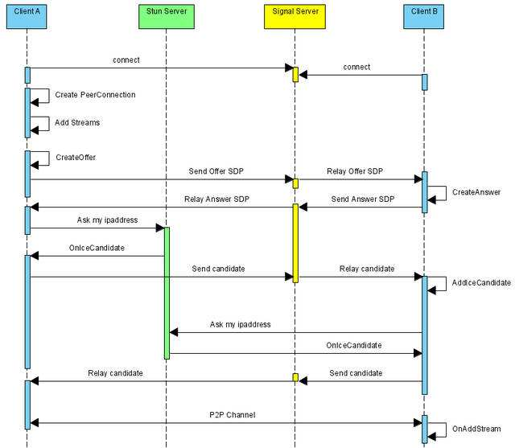
webrtc主要流程

Slide 26
nodejs简单介绍
Node.js 是一个基于 Chrome V8 引擎的 JavaScript 运行环境。 Node.js 使用了一个事件驱动、非阻塞式 I/O 的模型。
Node对一些特殊用例进行优化，提供替代的API，使得V8在非浏览器环境下运行得更好。V8引擎执行Javascript的速度非常快，性能非常好。Node是一个基于Chrome JavaScript运行时建立的平台， 用于方便地搭建响应速度快、易于扩展的网络应用。Node 使用事件驱动， 非阻塞I/O 模型而得以轻量和高效，非常适合在分布式设备上运行数据密集型的实时应用。
（摘自百度百科）

Slide 27
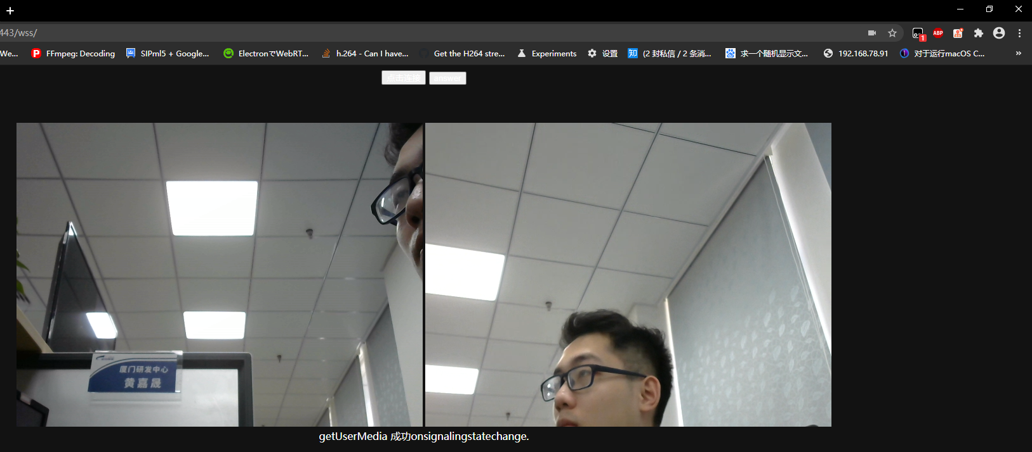
接下来我们来看一个nodejs+webrtc实例项目
这个实例项目是一个视频通话demo，使用到了刚刚提到的nodejs技术和webrtc技术，同时使用了html5和JavaScript语言。稍后我将会简单带大家看完这个工程的核心源码并进行说明。
效果图：

Slide 28
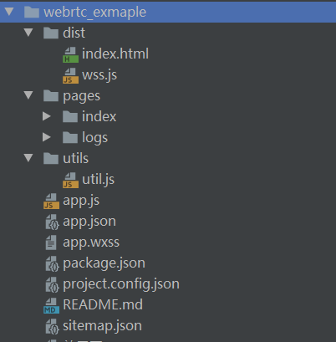
nodejs工程结构介绍

Slide 29
nodejs工程结构介绍
核心代码

Slide 30
nodejs工程结构介绍
核心代码
nodejs的配置

